Slide 1

基于Android和SpringBoot
医疗管理系统

Slide 2
About Us
1.简要介绍

Slide 3
简要介绍
医院是直接提供医疗服务的场所，而医疗服务直接关系着民生。所以提高医疗服务的水平是十分重要的，想要提高医疗水平的重要途径就是如何提高医院的工作质量和工作效率，这也和每一位患者息息相关。
医疗管理系统致力于为医院客户提供更优的解决方案，推出了一套完整的医院内部的患者与人员的管理系统，通过该系统，对门诊、科室、住院部、医院内部人员的实时跟踪和查看，实现最高效的办公和提供医疗服务，遇到各种业务需求时，为客户提供更好的方案解决实际问题。

Slide 4
简要介绍
业务功能齐全
本系统专注医院业务处理，业务流程完整，简化繁冗的办公流程，管理效率高。
实用性强
以客户的实际需求为主导，专注医院管理和向患者提供医疗服务，项目的需求分析阶段深入多个三甲医院进行调研了解业务需求，本系统各功能模块均根据用户的实际业务需求进行设计和研发，确保了项目实用性强，因此体现了一定的社会意义和商业化、智能化价值。
界面友好，体验度高
本系统界面处处体现了简洁、智能、高效，为用户打造一个全方位的医院管理平台，清爽的界面风格，严谨的业务处理，完善的功能模块，无不体现出了人文关怀和交互友好性。
办公效率高
本系统在每一个模块都是通过实际了解客户需求精心设计，每一个模块业务模块处理严谨、完善。在一定程度上对各模块进行了优化，减轻了医务工作人员繁重的工作负担，提高办公效率。

Slide 5
Stats & re
2.技术方案

Slide 6
技术方案
前端：Android、OKhttp、vue
后端：springboot、maven
数据库：mysql 8.0
开发工具：Android studio、idea、HbuilderX

Slide 7
meet our
3.功能列表

Slide 8
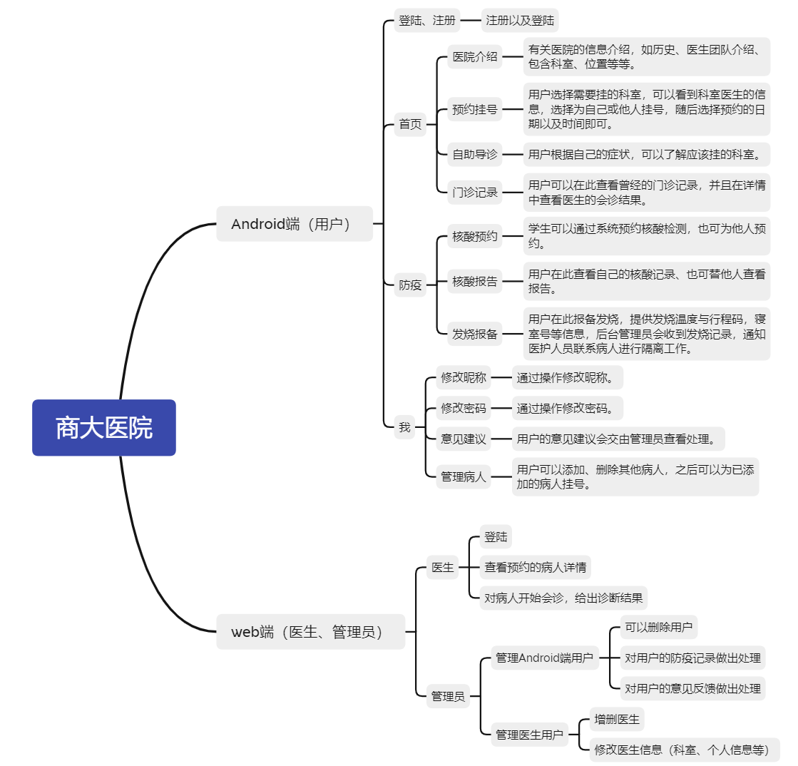

Slide 9
latest wor
4.原型设计

Slide 10
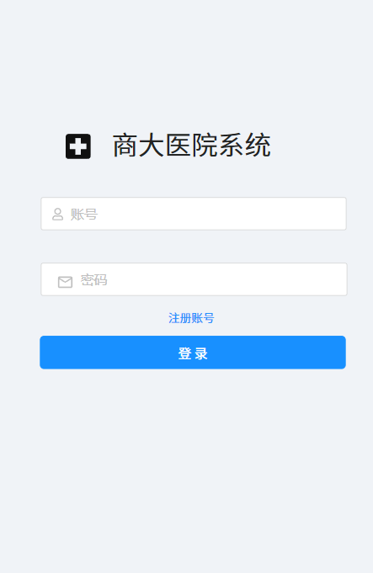
登陆注册页面

Slide 11
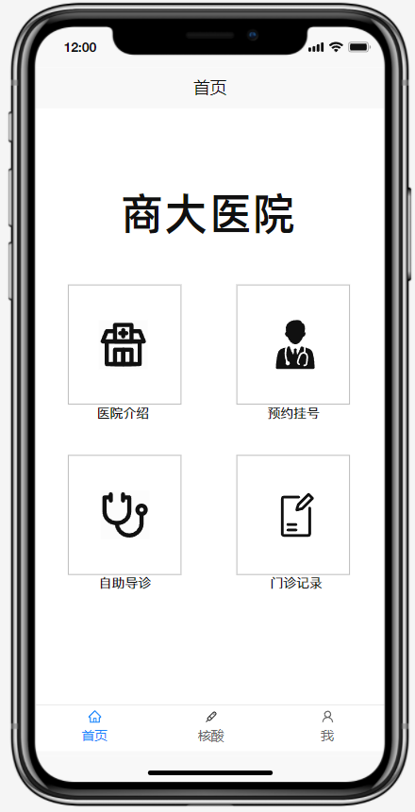
首页

Slide 12
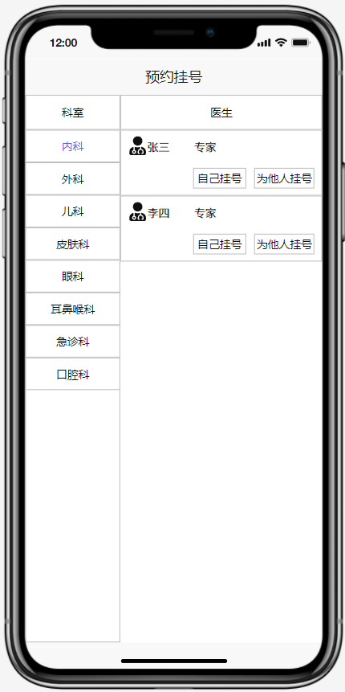
挂号页面

Slide 13
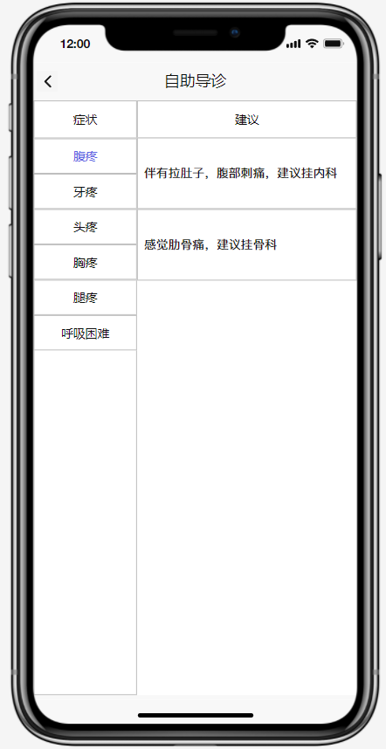
挂号页面

Slide 14
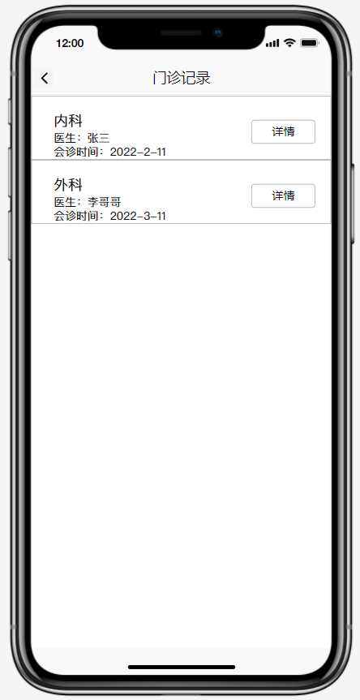
门诊页面

Slide 15
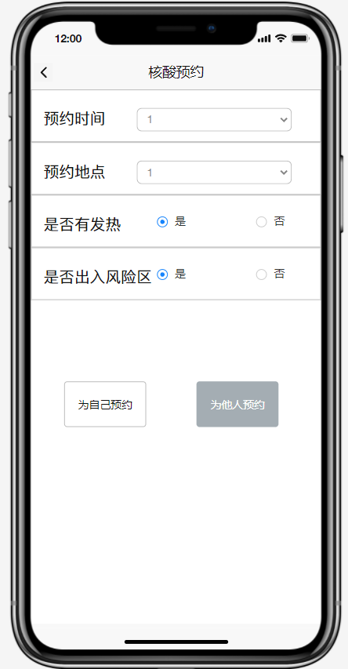
核酸预约

Slide 16
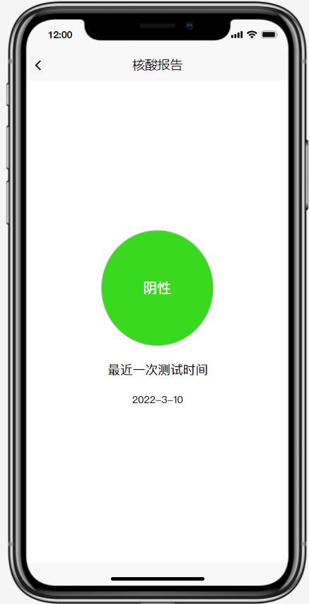
核酸报告

Slide 17
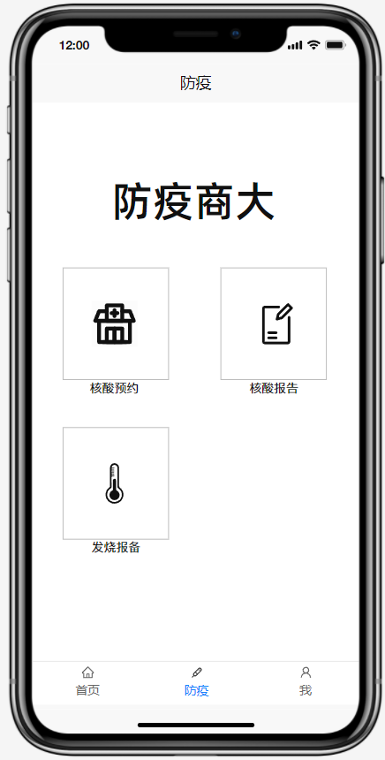
预约页面

Slide 18
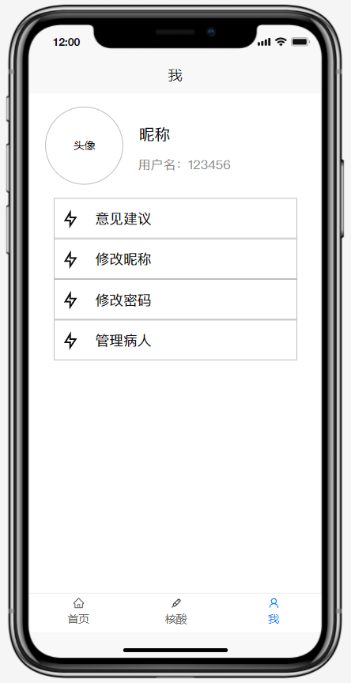
个人主页

Slide 19
our servi
5.系统架构设计

Slide 20
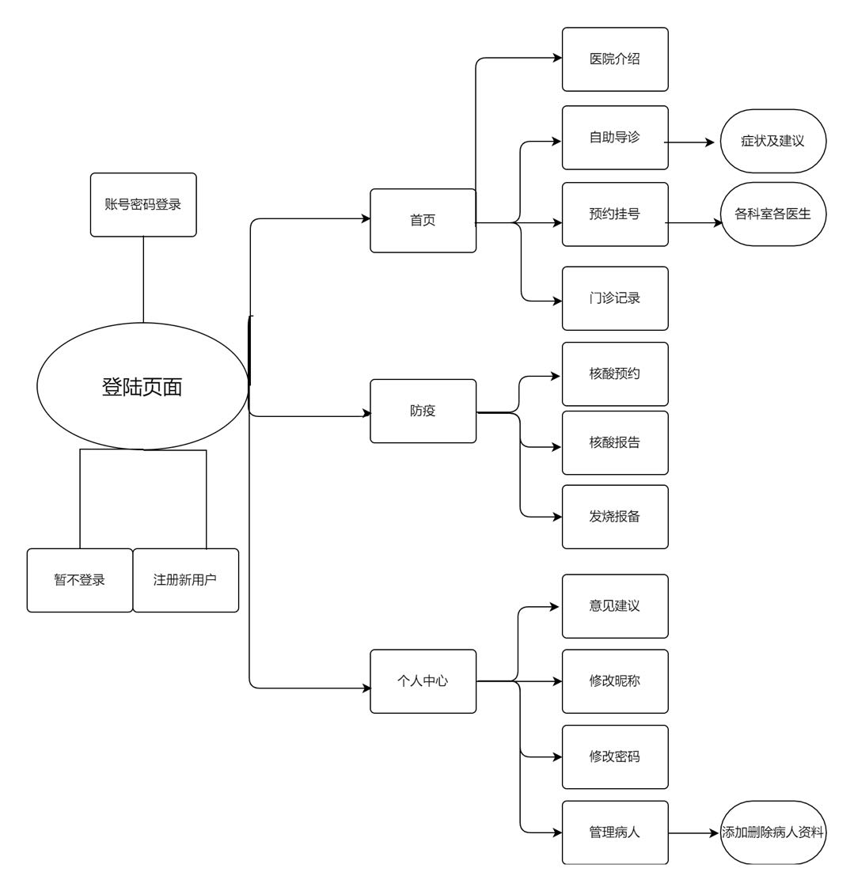

Slide 21
get it tou
感谢观看！

